Slide 1
Machine Learning. Professional
Практическое занятие по GLM
otus.ru

Slide 2


Меня хорошо видно
&& слышно?
Ставим “+”, если все хорошо
“-”, если есть проблемы
Ссылка на презентацию:
https://docs.google.com/presentation/d/1FRVfnsBdZC5TgO3zwOMbCnI_ei9sK7G6/edit?usp=sharing&ouid=108316553694763277489&rtpof=true&sd=true

Slide 3
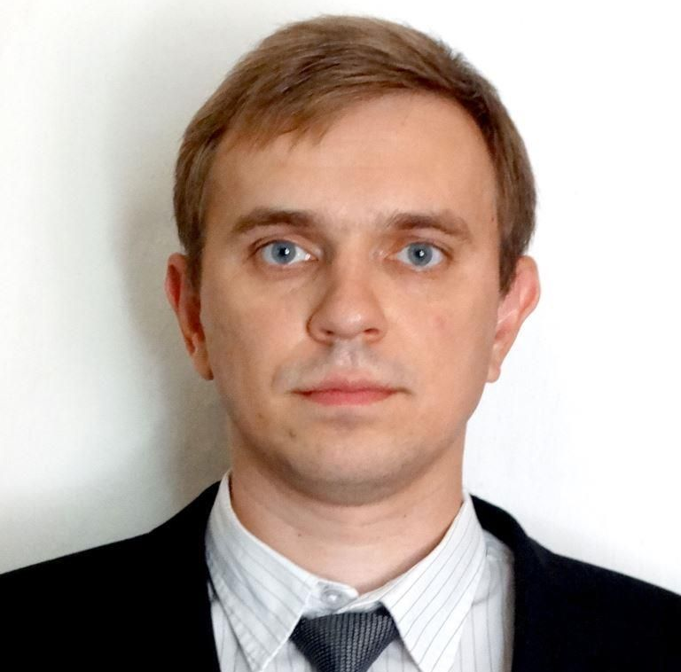
Практическое занятие по GLM
Тема вебинара
Алексей Кисляков
Заведующий научной лабораторией «Кластерный анализ процессов роста и эволюции систем», доктор экон. наук., кандидат техн. наук, доцент.
О себе: преподаватель/ученый-исследователь
> 10 лет научных исследований в области прикладных методов экономико-математического моделирования с применением инструментария Python, R, MATLAB, Excel
> 8 лет преподавания в ВУЗах оффлайн и онлайн
> 30 созданных и реализованных курсов по программам высшего образования и дополнительного профессионального образования
Телефон / эл. почта / соц. сети: +7(904) 261-57-18, ankislyakov@mail.ru

Slide 4
Цели вебинара
Применить байесовские модели на практике
К концу занятия вы сможете:
1. | Обобщить практические знания о линейных моделях для задач регрессии и классификации.
2. | Изучим архитектуру обобщенных линейных моделей (GLM)
3. | Научимся обучать GLM, интерпретировать результаты, делать предсказания, оценивать производительность
4. | Использовать GLM для решения различных задач в формате live coding.

Slide 5

Где пригодятся полученные знания?
1. Для лучшего понимания принципов работы GLM в statsmodels и дальнейшего понимания механизмов построения GLM с помощью библиотек PyStan, H2O, PyMC3, TensorFlow Probability, Pyro…..
2. Для создания кастомных моделей, которые хорошо согласуется с вашими данными с учетом их распределений и связующих функций

Slide 6
Немного обобщения для обобщенных линейных моделей

Slide 7
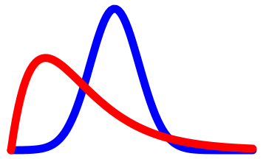
Наши “старые” и новые знакомые
Существует широкое семейство моделей, обладающих особым свойством:
среднее значение результирующей переменной модели, является линейной функцией от входных значений x
Они называются обобщенными линейными моделями (generalized linear model – GLM):
Линейная регрессия
Логистическая регрессия для задачи бинарной классификации
Биномиальная регрессия (классификация)
Регрессия Пуассона
Гамма-регрессия
……..

Slide 8
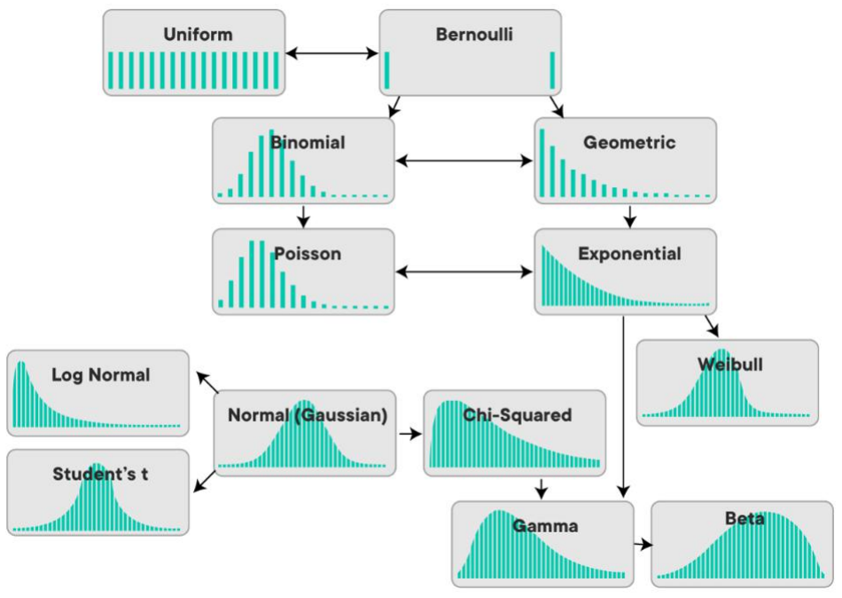
Наши “старые” и новые знакомые

Slide 9
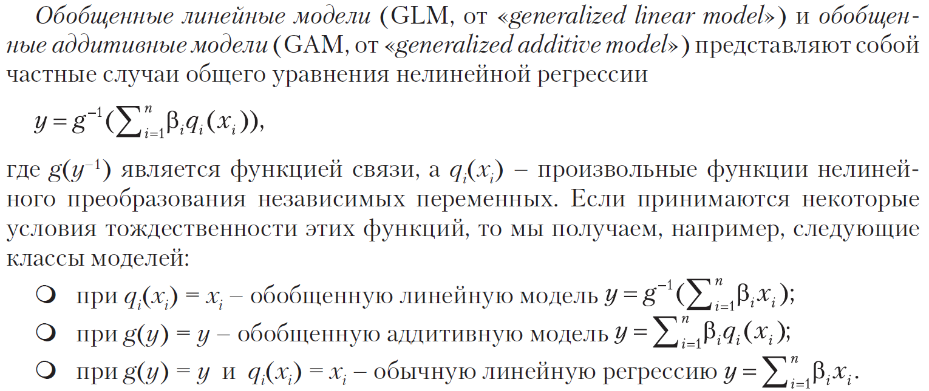
Немного теории…

Slide 10
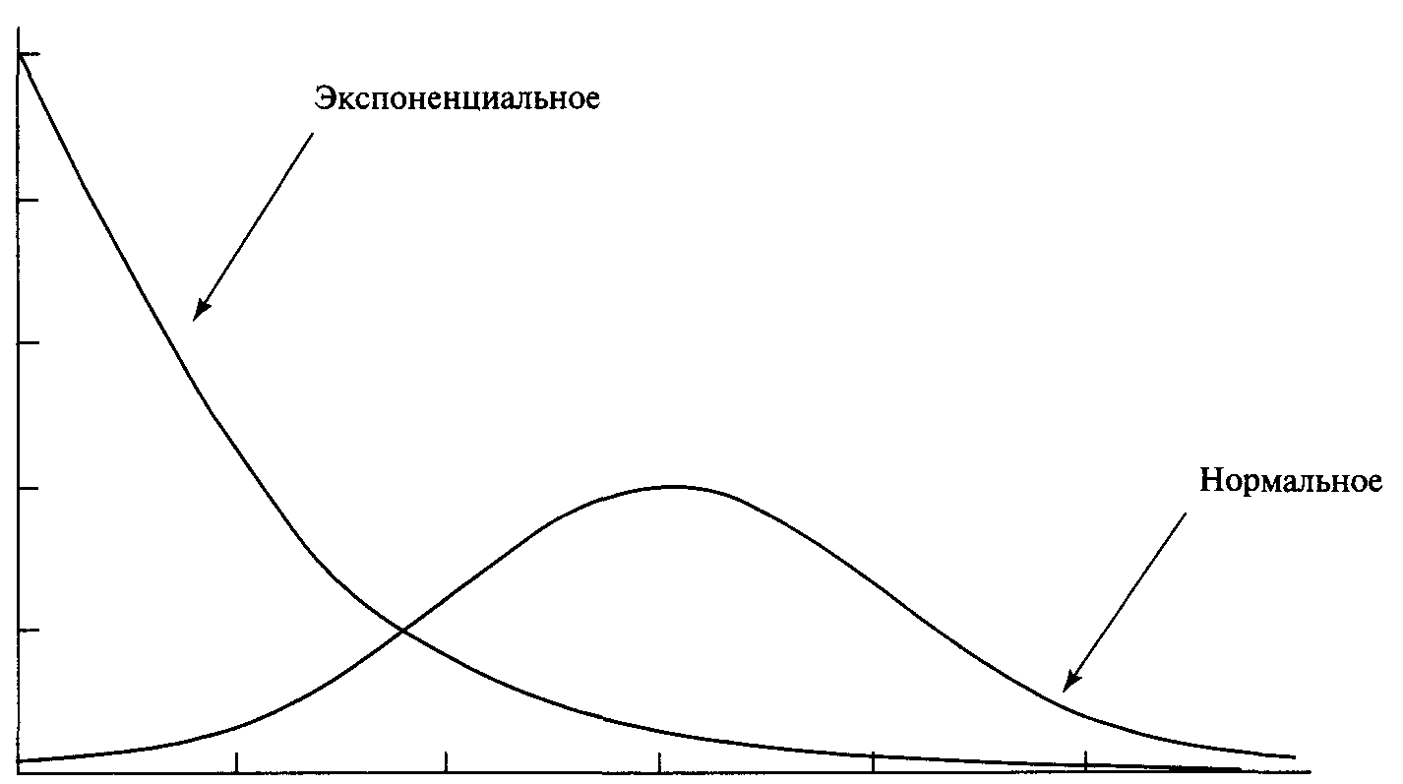

Что собой представляют GLM?
Модели GLM позволяют нам строить функцию взаимосвязи между откликом и предикторами, даже если лежащая в их основе взаимосвязь не является линейной.
В отличие от моделей линейной регрессии, распределение ошибок переменной отклика не обязательно должно быть распределено нормально.
Предполагается, что ошибки в переменной отклика соответствуют экспоненциальному семейству распределений (т.е. нормальному, биномиальному, пуассоновскому или гамма-распределению).

Slide 11
Что собой представляют GLM?
Ключевая идея GLM состоит в том, чтобы смоделировать переменную отклика как функцию линейного предиктора, который преобразуется функцией связи.
Функция связи используется для преобразования линейного предиктора, чтобы гарантировать, что переменная отклика неотрицательна и имеет правильные свойства распределения.
*В частном случае, линейная модель - это GLM с нормальным семейством функций ошибок и линейной (identity) функцией связи
Любая GLM состоит из трех компонентов:
Случайный компонент: вероятностное распределение векторов.
Систематический компонент: независимые переменные в модели, точнее их линейная комбинация при создании линейного предиктора.
Функция связи: связь между систематической и случайной составляющими. Он решает, как ожидаемое значение ответа связано с линейным предиктором независимых переменных.

Slide 12
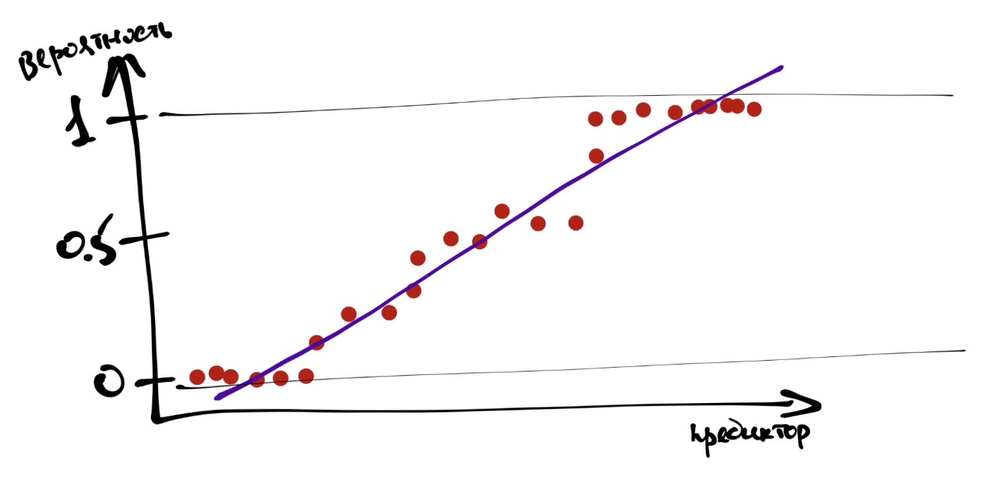
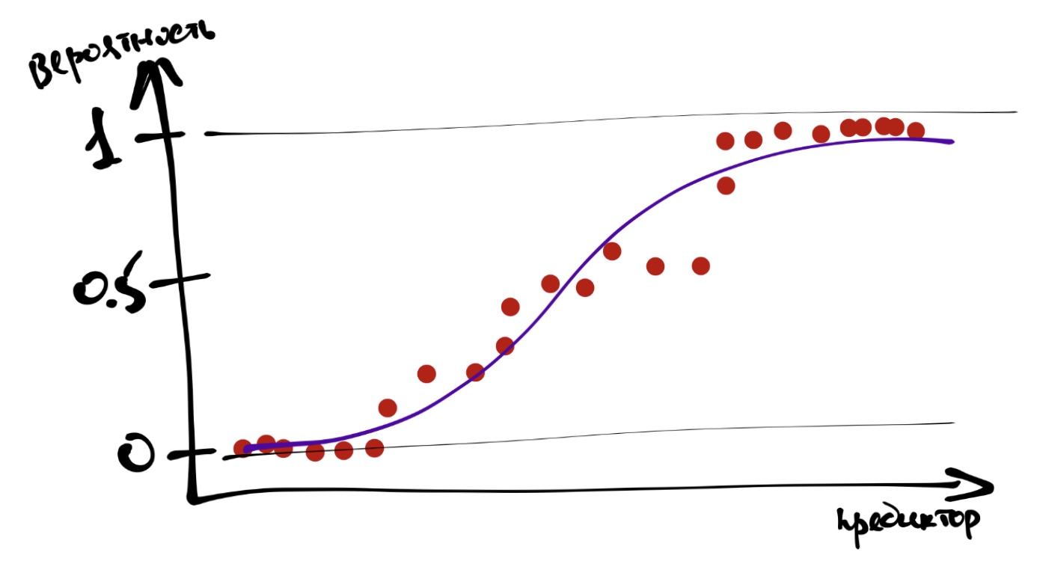
Оценка максимального правдоподобия
А что Байес?.....
Правдоподобие (likelihood) — способ измерить соответствие имеющихся данных тому, что можно получить при определенных значениях параметров модели. Оно представляет собой произведение вероятностей получения каждой из точек данных
?
Значения параметров находятся таким образом, чтобы они максимизировали вероятность того, что процесс, описываемый моделью, воспроизводил данные, за которыми велось наблюдение

Slide 13
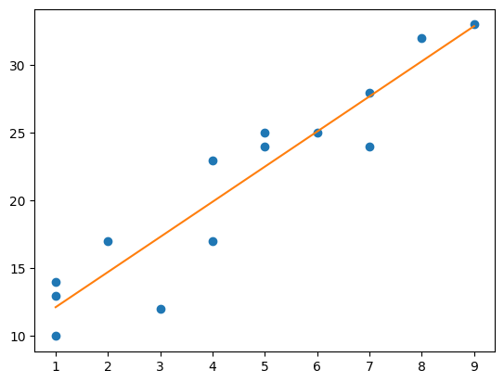

И вновь линейная регрессия - “бабушка” ИИ
y = β₀ + β*x +ε
y - результирующая переменная (отклик)
x - вектор признаков
β - весовые коэффициенты (параметры модели)
β₀ - свободный коэффициент (смещение)
ε - случайный компонент (ошибка)
ε
Метод наименьших квадратов (Ordinary least squares -OLS) минимизирует сумму квадратов ошибок модели

Slide 14
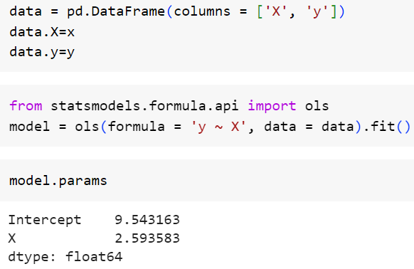
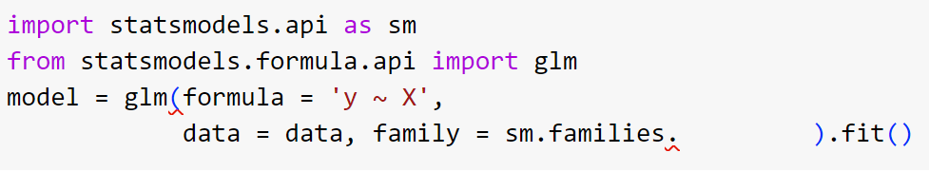

Что означает “обобщенная”?
А что если наши переменные окажутся не непрерывными, а двоичными или счетными?
В общем случае распределение вероятностей отклика может быть различным, что может быть задано семейством функций распределения
Функция показывает на сколько в среднем изменяется значение переменной отклика при увеличении признака на единицу. При этом ошибки независимы и нормально распределены.
Этот вариант отлично работает с непрерывными множествами

Slide 15
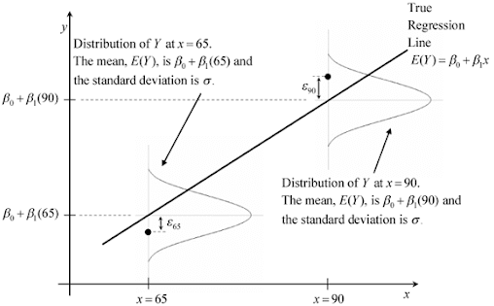


Когда все перестает работать?
Четыре столпа линейной регрессии:
1. Линейная зависимость. Существует линейная зависимость между независимой переменной x и зависимой переменной y.
2. Независимость остатков: В частности, нет корреляции между последовательными остатками в данных временных рядов.
3. Гомоскедастичность: остатки имеют постоянную дисперсию на каждом уровне x.
4. Нормальность: остатки модели нормально распределены.
если условия не выполняются,
модель “не выстрелит”?

Slide 16

Давайте сделаем линейную регрессию?
import pandas as pd
import numpy as np
x = np.array([1, 1, 1, 2, 3, 4, 4, 5, 5, 6, 7, 7, 8, 9])
y = np.array([10, 13, 14, 17, 12, 23, 17, 24, 25, 25, 24, 28, 32, 33])
data = pd.DataFrame(columns = ['X', 'y'])
data.X=x
data.y=y
Вместе вставим пропущенные элементы кода и запустим его
import ____ as ____
from ____.____.____ import ____, ____
model_lm = ols(formula = '____ ~ ____',
data = ____).fit()
print(model_lm.params)

Slide 17
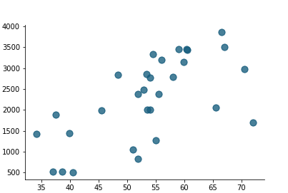
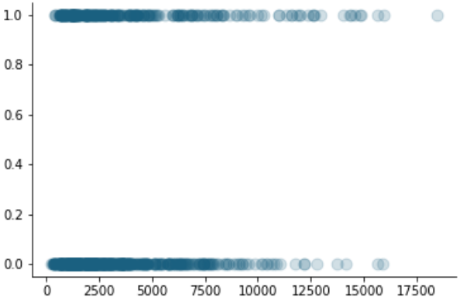
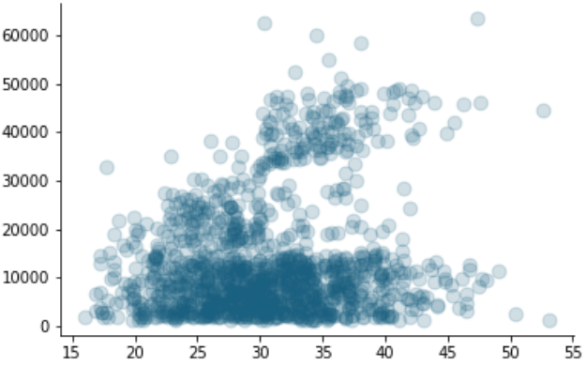
Давайте разберемся с распределениями
Какой тип распределения представлен на рисунках а,б,в?
а б в
а) - зависимость количества земноводных в пруду от среднего количества осадков в месяц -
б) - зависимость дефолта по кредиту от суммы кредита -
в) - стоимость ОСАГО в зависимости от КБМ -

Slide 18

Давайте сделаем обобщенную линейную регрессию на семействе гауссовых функций?
Для наших данных дополним код и сравним полученные результаты
from statsmodels.formula.api import ols, glm
import statsmodels.api as sm
model_glm = glm(formula = '____ ~ ____',
data = ____,
family = sm.families.____).fit()
print(model_glm.params)

Slide 19

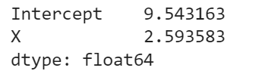
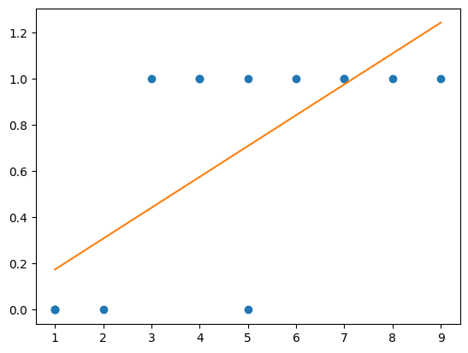

А что если данные изменятся?
Результат получился идентичным.
Пусть теперь наши данные выглядят вот так:
x = np.array([1, 1, 1, 2, 3, 4, 4, 5, 5, 6, 7, 7, 8, 9])
y = np.array([0, 0, 0, 0, 1, 1, 1, 1, 0, 1, 1, 1, 1, 1])
data = pd.DataFrame(columns = ['X', 'y'])
data.X=x
data.y=y
Попробуем обучить обобщенную линейную модель для нормального и биномиального распределения и сравним результат

Slide 20
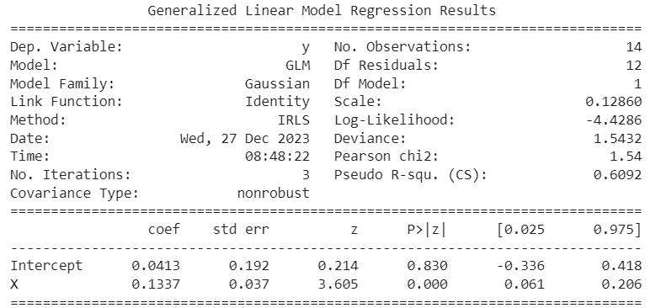
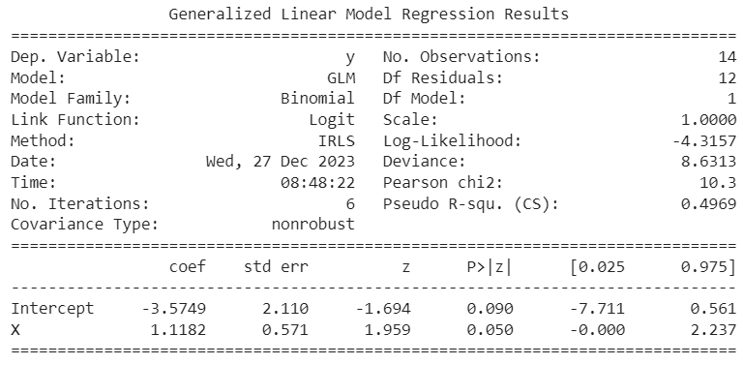
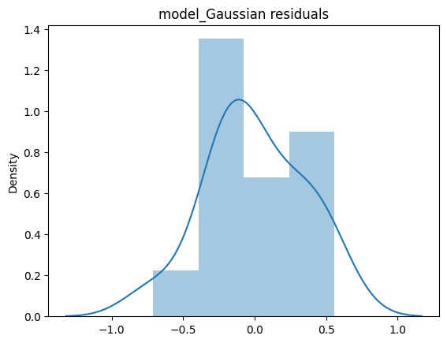
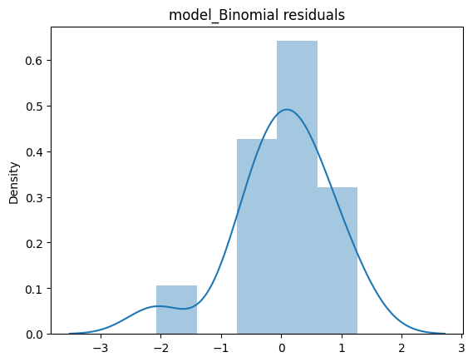
Проанализируем результат
Результаты ожидаемо не самые лучшие, даже GLM на семействе Binomial с Логит-функцией связи
log-likehood - сумма верятностей, связанных с предсказанными и фактическими значениями Y. Большие значения log-likehood указывают на плохую предсказательную способность модель.

Slide 21

Вопросы?
Ставим “+”,
если вопросы есть
Ставим “–”,
если вопросов нет

Slide 22
GLM – “Швейцарский нож” статистики?

Slide 23
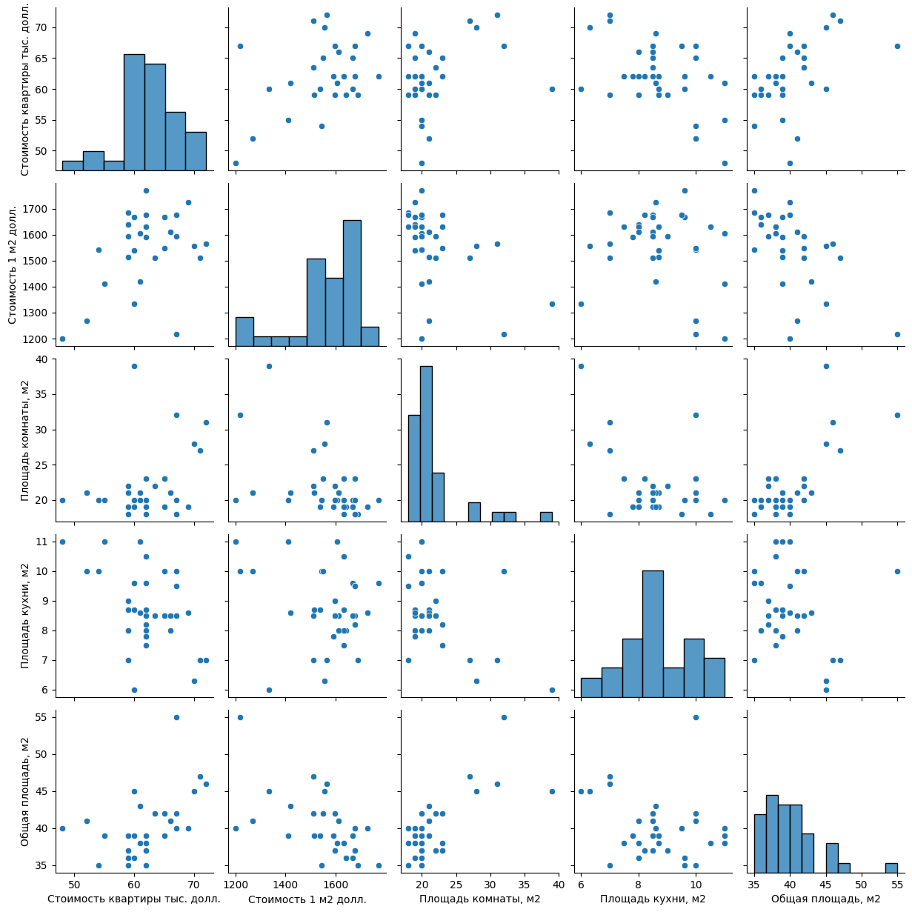
Давайте на другом примере сравним результаты
https://github.com/ankislyakov/data/raw/main/оценка+стоимости+квартиры.xlsx
import pandas as pd
apart = pd.read_excel('/content/github.com/ankislyakov/data/raw/main/оценка+стоимости+квартиры.xlsx')
apart.plot.scatter(x='Общая площадь, м2', y='Цена')
apart = apart[['Общая площадь, м2', 'Стоимость квартиры тыс. долл.']]
apart.columns = ['X', 'y']

Slide 24

Реализуем обучение двух моделей
formula = '____ ~ ____'
family_LM = sm.families.____ # Линейная регрессия
family_GLM = sm.families.____ # Биномиальная регрессия
model_LM = glm(formula = ____, data = ____, family = ____).fit()
print(____.____)
model_GLM = glm(formula = ____, data = ____, family = ____).fit()
print(____.____)

Slide 25
А теперь сделаем предсказание
# В качестве тестового набора возьмем сэмпл из обучающего
test = apart.sample(10).reset_index() [['X','y']]
____ = model_LM.____(____)
____ = model_GLM.____(____)
____ = pd.DataFrame({'Pred_LM': ____, 'Pred_GLM': ____})
all_data = pd.concat([____, ____], axis = 1)
print(____)
Сделаем выводы и объясним их. Почему не сработала биномиальная регрессия???
Попробуйте самостоятельно использовать регрессию Пуассона

Slide 26
Вопросы?
Ставим “+”,
если вопросы есть
Ставим “–”,
если вопросов нет

Slide 27
Пытаемся все исправить

Slide 28
Теперь строим GLM осмысленно
# Подберите правильное распределение вероятностей и функцию связи для переменной отклика
model_formula = '_____ ~ _____'
link_function = sm.families.links.____
model_family = sm.families.____(link = ____)
model_fit = ____(formula = ____,
data = ____,
family = ____).____
print(______._______)
intercept, slope = model_fit.____
print('Intercept =', ____)
print('Slope =', ____)
____(____.____)
формулы могут быть различными
Попробуем подобрать различные функции связи. Разумеется, не все функции связи доступны для каждого семейства!
Например, в нашем случае для распределения с “тяжелыми хвостами” можно использовать функцию распределения Коши для Биномиального семейства.

Slide 29
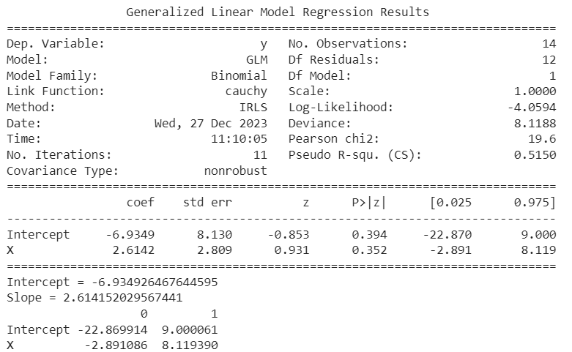
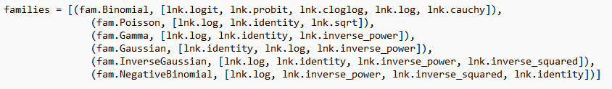
Пример
https://www.statsmodels.org/stable/_modules/statsmodels/genmod/families/links.html
*Метод итеративно взвешенных наименьших квадратов (IRLS)

Slide 30
Бооольше фичей!!!
model_formula = '_____ ~ _____'
link_function = sm.families.links.____
model_family = sm.families.____(link = ____)
model_fit = ____(formula = ____,
data = ____,
family = ____).____
print(______._______)
intercept, slope = model_fit.____
print('Intercept =', ____)
print('Slope =', ____)
____(____.____)
Давайте обучим модель для большего количества признаков!

Slide 31
Вопросы?
Ставим “+”,
если вопросы есть
Ставим “–”,
если вопросов нет

Slide 32


“Концы в воду”

Slide 33
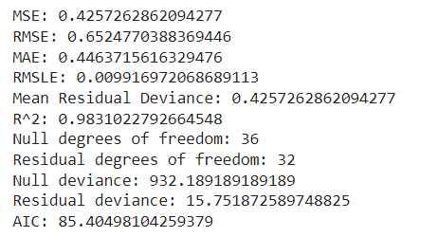
Как использовать AutoML для построения GLM
Алгоритм автоматизации построения GLM на платформе H2O применяет обобщенные линейные модели к данным, максимизируя логарифмическую функцию максимального правдоподобия.
https://docs.h2o.ai/h2o/latest-stable/h2o-docs/data-science/glm.html?highlight=glm
!pip install h2o
import h2o
from h2o.estimators.glm import H2OGeneralizedLinearEstimator
h2o.init()
h2o_df = h2o.________(apart)
gaussian_fit = H2OGeneralizedLinearEstimator(family = _______, remove_collinear_columns=True)
gaussian_fit.train(y = ____, x = _______, training_frame = _____ )

Slide 34
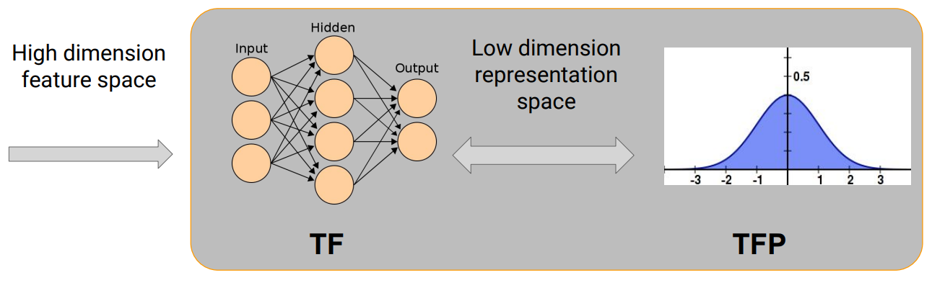
Как комбинировать глубокое обучение для построения GLM
TensorFlow Probability (TFP) — это библиотека Python, построенная на TensorFlow, которая позволяет легко комбинировать вероятностные модели и глубокое обучение на современном оборудовании (TPU, GPU).
https://www.tensorflow.org/probability?hl=ru

Slide 35
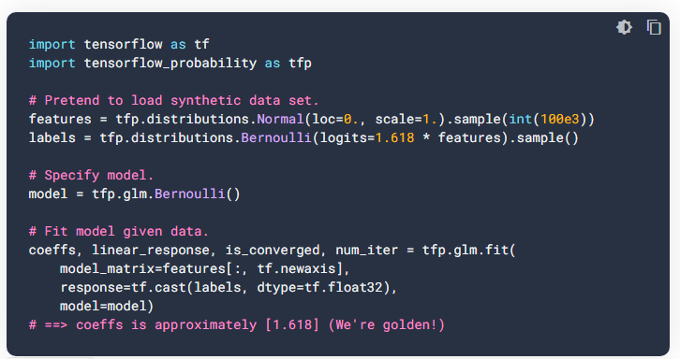
Как комбинировать глубокое обучение для построения GLM
В TFP модуль tfp.glm содержит высокоуровневый интерфейс для подгонки моделей регрессии со смешанными распределениями.

Slide 36
Вопросы?
Ставим “+”,
если вопросы есть
Ставим “–”,
если вопросов нет

Slide 37
Ключевые тезисы занятия
Подведем итоги
1. | Обобщили знания о GLM в рамках решения прикладных задач на python
2. | Изучили архитектуру GLM
3. | Реализовали подбор семейства функций распределения остатков и функций связи для построения GLM
4. | Научились работать с библиотекой statsmodels для построения GLM
5. | Научились работать с библиотекой H2O и TPF для построения и автоматизации обучения GLM

Slide 38
Дополнительные материалы

Slide 39
Задание для самостоятельного изучения
На основе данных
https://raw.githubusercontent.com/ankislyakov/data/main/UniversalBank.csv
Обучить модель логистической регрессии переменной Personal_Loan по предсказанию дефолта выплаты кредита с применением GLM из пакета statsmodels
Реализовать решение задачи с применением пакета H2O. Сравнить полученные результаты и сделать выводы.

Slide 40
Список материалов для изучения
Документация statsmodels по GLM https://www.statsmodels.org/stable/examples/index.html#generalized-linear-models
Документация H2O по GLM https://docs.h2o.ai/h2o/latest-stable/h2o-docs/data-science/glm.html?highlight=glm
Мэрфи К. П. Вероятностное машинное обучение: введение / пер. с англ. А. А. Слинкина. – М.: ДМК Пресс, 2022. – 940 с.
Мартин О.Байесовский анализ на Python / пер. с анг. А. В. Снастина. – М.: ДМК Пресс, 2020. – 340 с.
Ноутбук с примерами statsmodels и H2O https://colab.research.google.com/drive/1u1dsSEWYAEzLZXThLNzqS8vfT6HSa36W?usp=sharing
+бонус: ноутбук с примером эксплуатации TFP: https://colab.research.google.com/drive/1um5qiPJPIR3_MKkHSU_TmVY9swjAMJCy?usp=sharing

Slide 41
Заполните, пожалуйста,
опрос о занятии
по ссылке в чате

Slide 42
Приходите на следующие вебинары
Спасибо за внимание!
Алексей Кисляков
Заведующий научной лабораторией «Кластерный анализ процессов роста и эволюции систем», доктор экон. наук., кандидат техн. наук, доцент.
О себе: ученый-исследователь
> 10 лет научных исследований в области прикладных методов экономико-математического моделирования с применением инструментария Python, R, MATLAB, Excel
> 8 лет преподавания в ВУЗах оффлайн и онлайн
> 30 созданных и реализованных курсов по программам высшего образования и дополнительного профессионального образования
Телефон / эл. почта / соц. сети: +7(904) 261-57-18, ankislyakov@mail.ru

